Slide 1
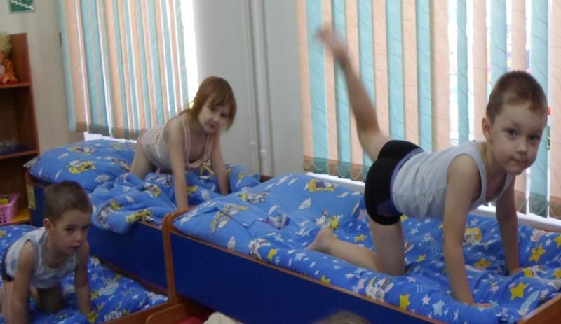
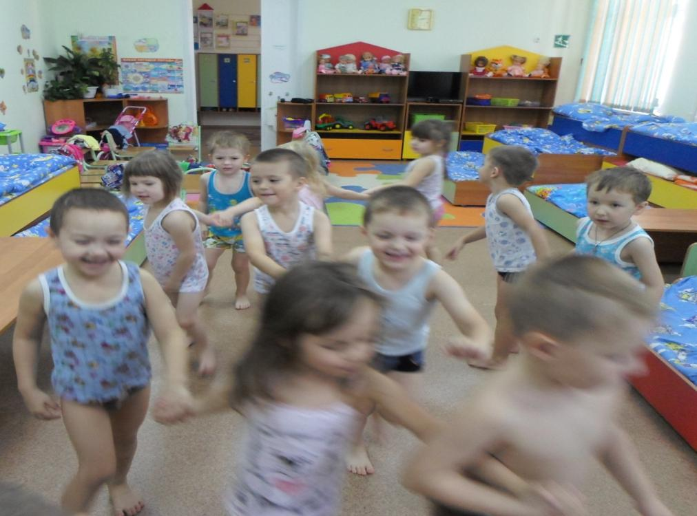
Упражнение
«Черное и пушистое»
Упражнение
«Ручеек»
Упражнение
« Ручеек»

Slide 2
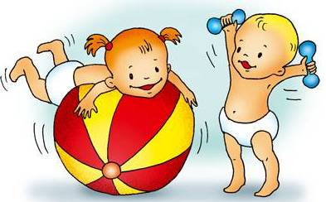
Упражнение
«Черное и пушистое»
Упражнение
«Ручеек»
Забавные физкультуринки

